Slide 1
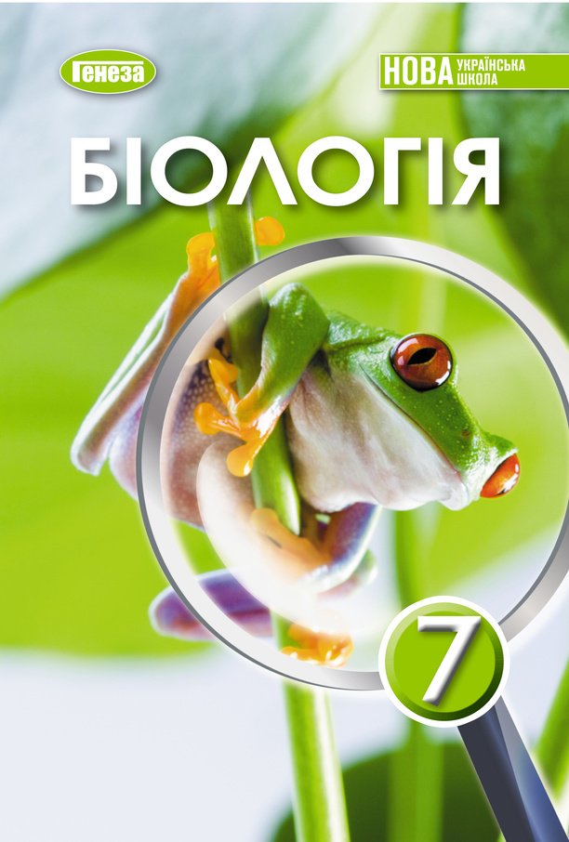


7 КЛАС НУШ
Різноманітність ссавців.
Копитні. Китоподібні.
Хижі. Примати
С. 247 - 250
БІОЛОГІЯ

Slide 2
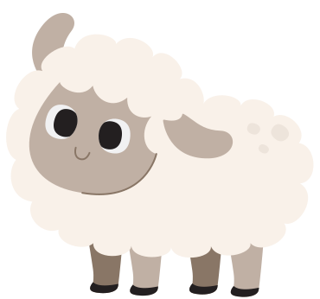


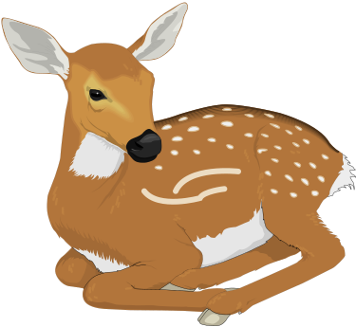


БІОЛОГІЯ
Ссавці
Це група хребетних,теплокровних тварин,які годують своїх малят молоком🍼

Slide 3




БІОЛОГІЯ
Копитні здатні до швидкого бігу,під час якого спираються на пальці,які вкриті роговими лусками.Харчуються рослинною їжею.Мають добре розвинені різці і кутні зуби.

Slide 4
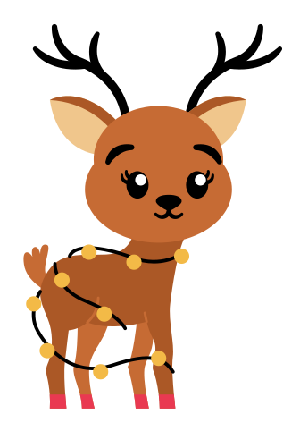
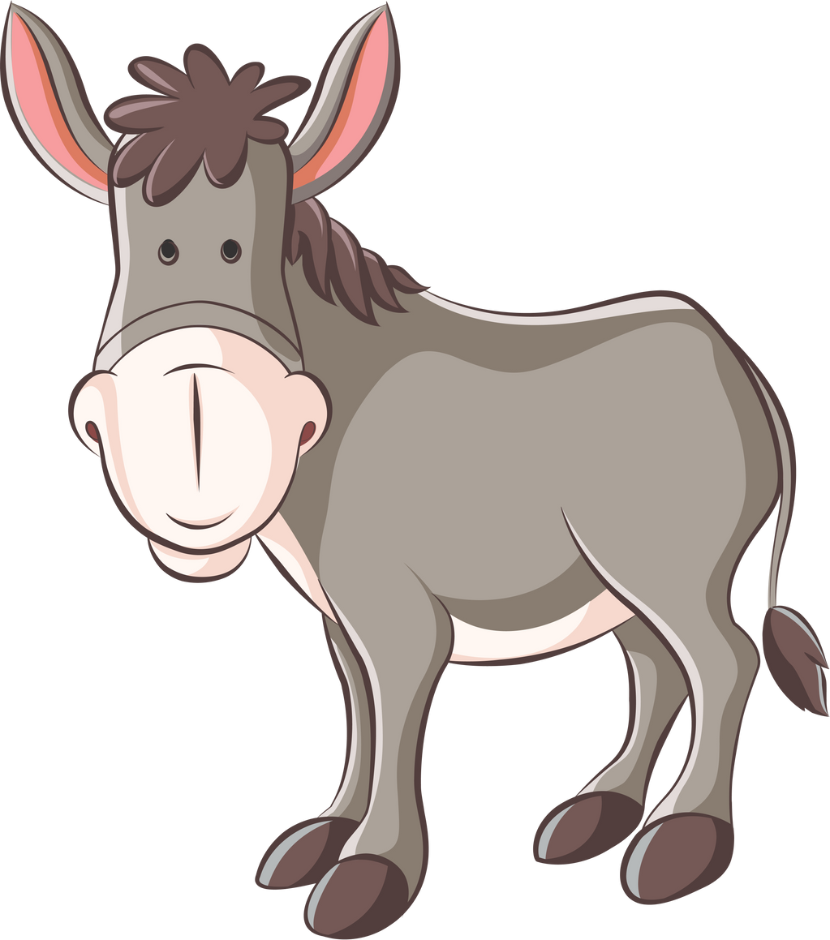


БІОЛОГІЯ
КОПИТНІ
Непарнокопитні
Парнокопитні
Непарне число
пальців
Парне число
пальців
Свині,бегемоти,олені,козли,барани,ВРХ(велика рогата худоба)
Коні,зебри,
віслюки

Slide 5



БІОЛОГІЯ
Китоподібні мешкають у воді,передні кінцівки перетворені на ласти,задні зникли,а хвостовий плавець - згортка окрім. Їх ділять на беззубих і зубатих

Slide 6

БІОЛОГІЯ
Китоподібні
Беззубі
Зубаті
Є зуби,хижаки
Не мають зубів,а є рогові пластинки,китовий вус
Дельфіни
,кашалоти.
Синій кит

Slide 7
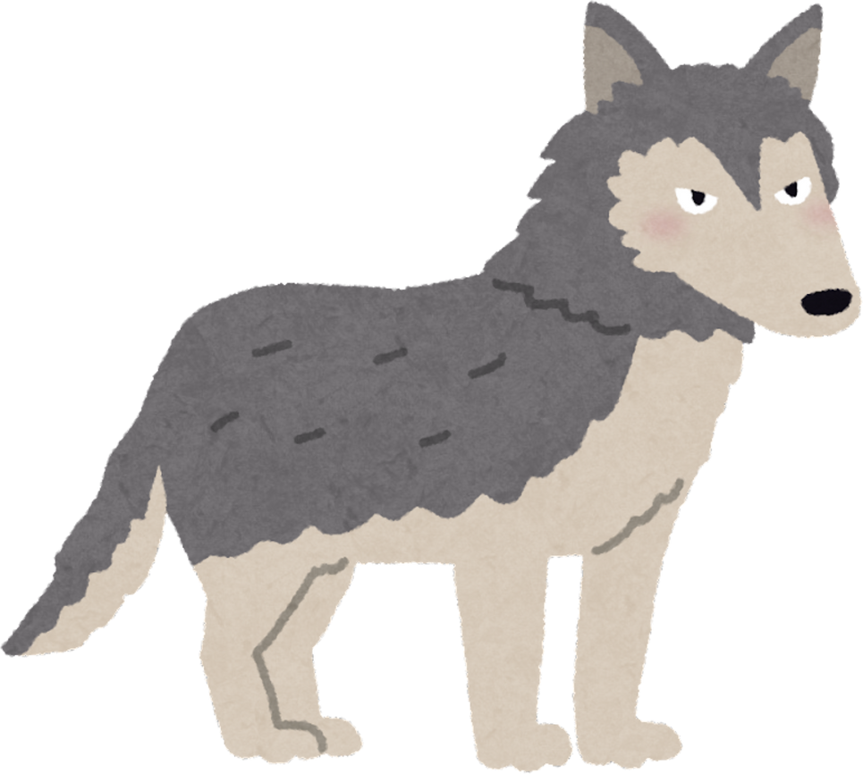

БІОЛОГІЯ
Хижі живляться тваринною їжею,в цих тварин добре розвинені ікла,це лисиці,вовки,куниці,ведмеді,кіт лісовий.

Slide 8

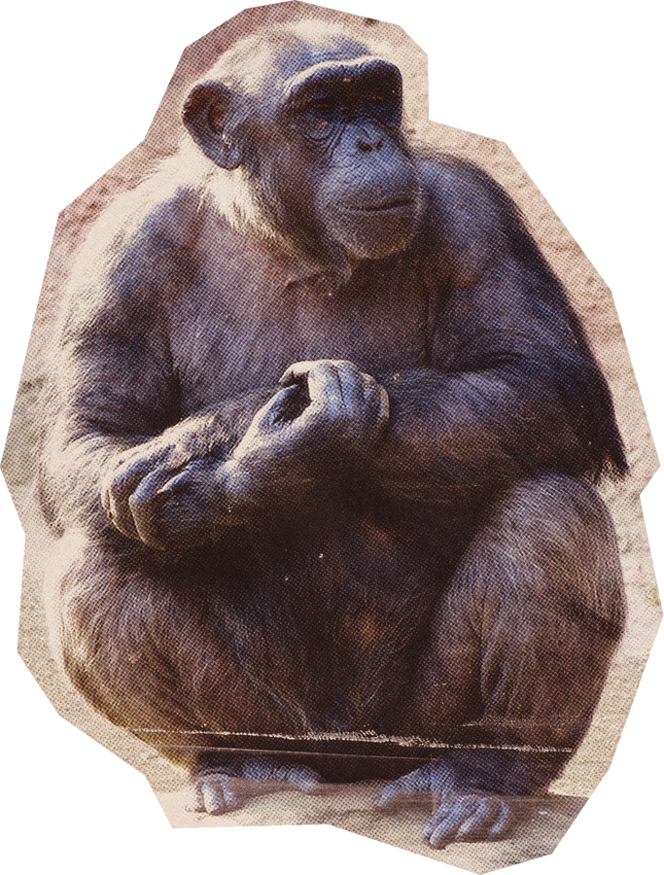

БІОЛОГІЯ
Примати ГРУПА ССАВЦІВ,ДО ЯКОЇ НАЛЕЖИТЬ ЛЮДИНА👦.Передні кінцівки п'ятипалі,великий палець протистоїть іншим,тому вони можуть здійснювати запальні рухи,відсутній хвіст,розвинений головний мозок.

Slide 9
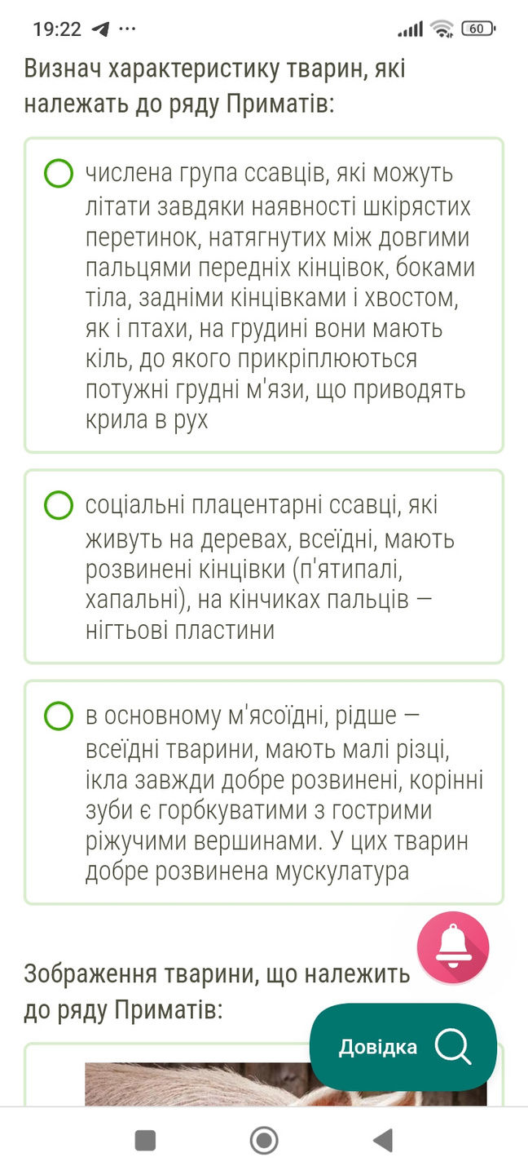
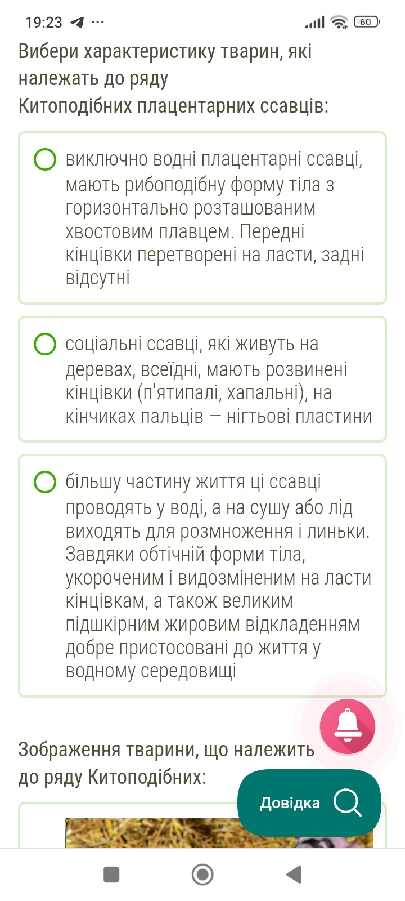
Практикуймося!
БІОЛОГІЯ

Slide 10

Практикуймося!
БІОЛОГІЯ

Slide 11


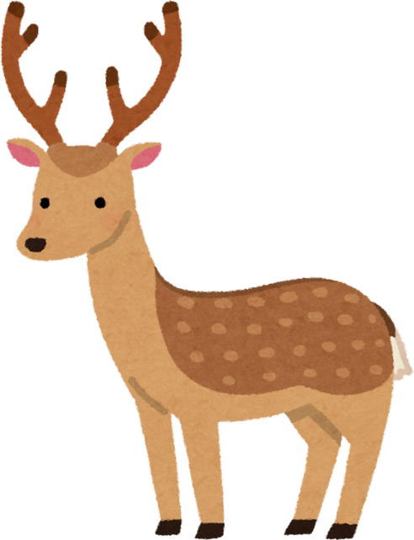

Практикуймося!
БІОЛОГІЯ
Встанови відповідність
А)
Парнокопитні
Б)
Непарнокопитні
В)
Примати
Китоподібні
Г)

Slide 12




Практикуймося!
БІОЛОГІЯ
Встанови відповідність
А)
Парнокопитні
Б)
Хижі
В)
Примати
Китоподібні
Г)

Slide 13
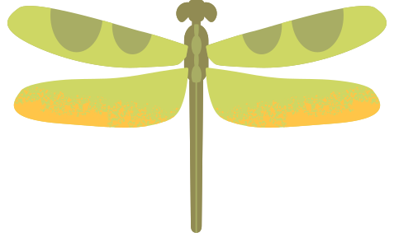



БІОЛОГІЯ
Відскануй QR -код та пройди гру :
Д /З:
§ 60

